Slide 1
Crypro勉強会
森研究室 M1 飯島涼

Slide 2
Imagerev 250点?
Reverse the encrypted file and recover the flag.
画像 flag.pngを読み込んでencrypted.txtに変換している
encrypt.pyを使って生成されたテキスト encrypted.txtを元の画像に戻す

Slide 3
HInt
コードの中で特徴のある部分をググる

Slide 4
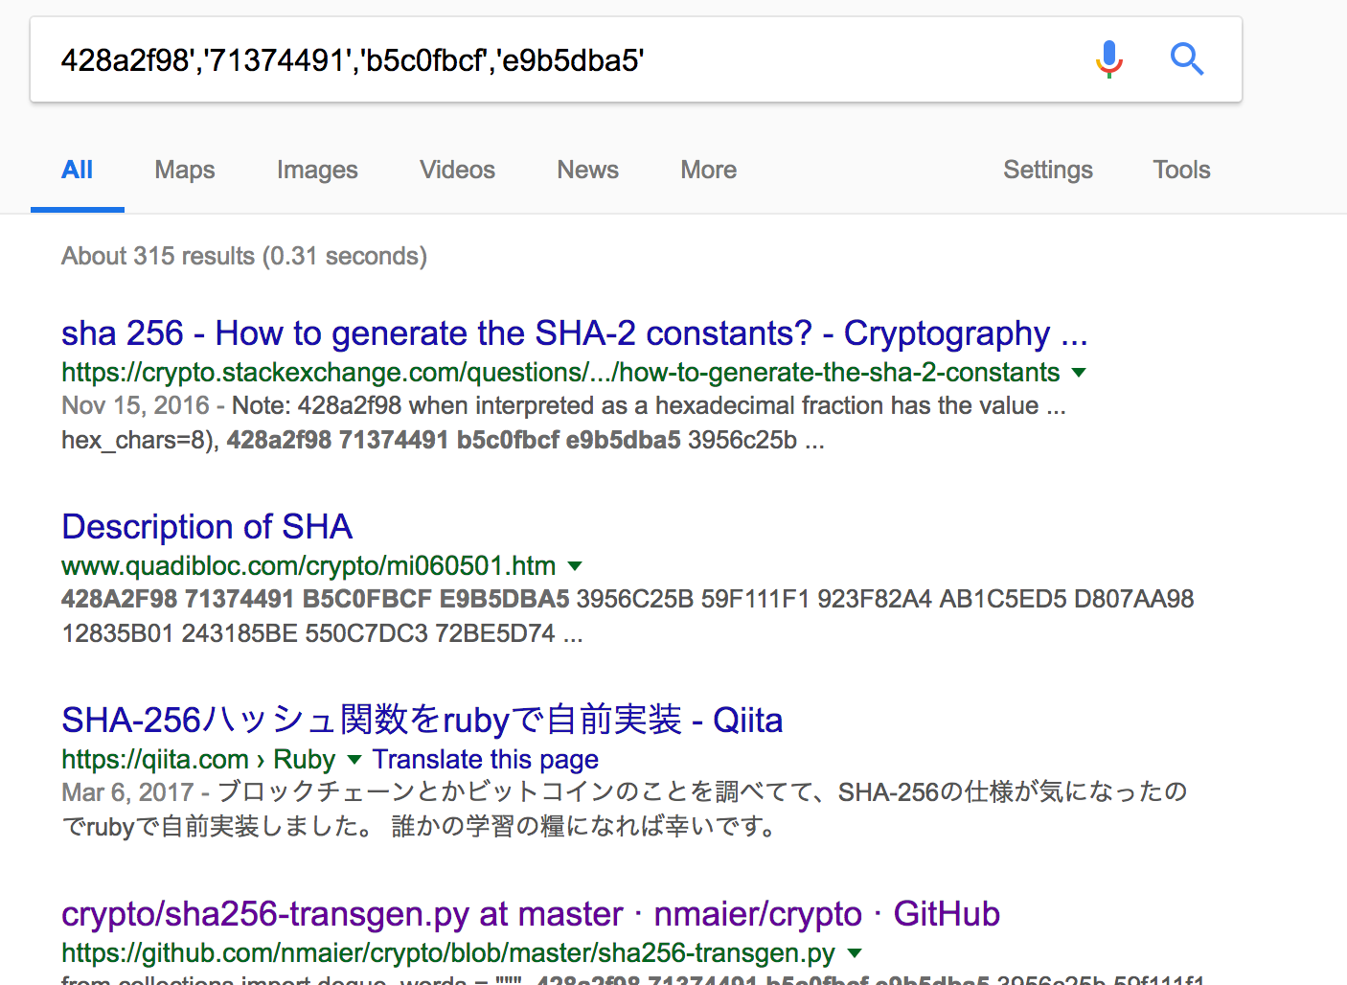
valuesの数字で検索
sha256を使用している
実装だとわかる

Slide 5
SHA256
encryption に入れる時
98 行目
chr(R) + chr(G) + chr(B)したものをencryptionに入れていることがわかる
sha256(chr(R) + chr(G) + chr(B)) で合うものを探す

Slide 6
解放(simple version)
encrypted.txtを64文字ごとに区切る
ハッシュ関数の個数をそれぞれカウントする
多いやつに色をつける(一番多いものは背景の可能性が高い)

Slide 7
色の付け方と出力
chr(R) + chr(G) + chr(B) を，各ピクセルごとに足していく
b+ = chr(R) + chr(G) + chr(B)
Python のPIL のImage.frombytes(“RGB”, (横, 縦), b)で出力
大きさはpixel数から整数になるものを総当たり

Slide 8
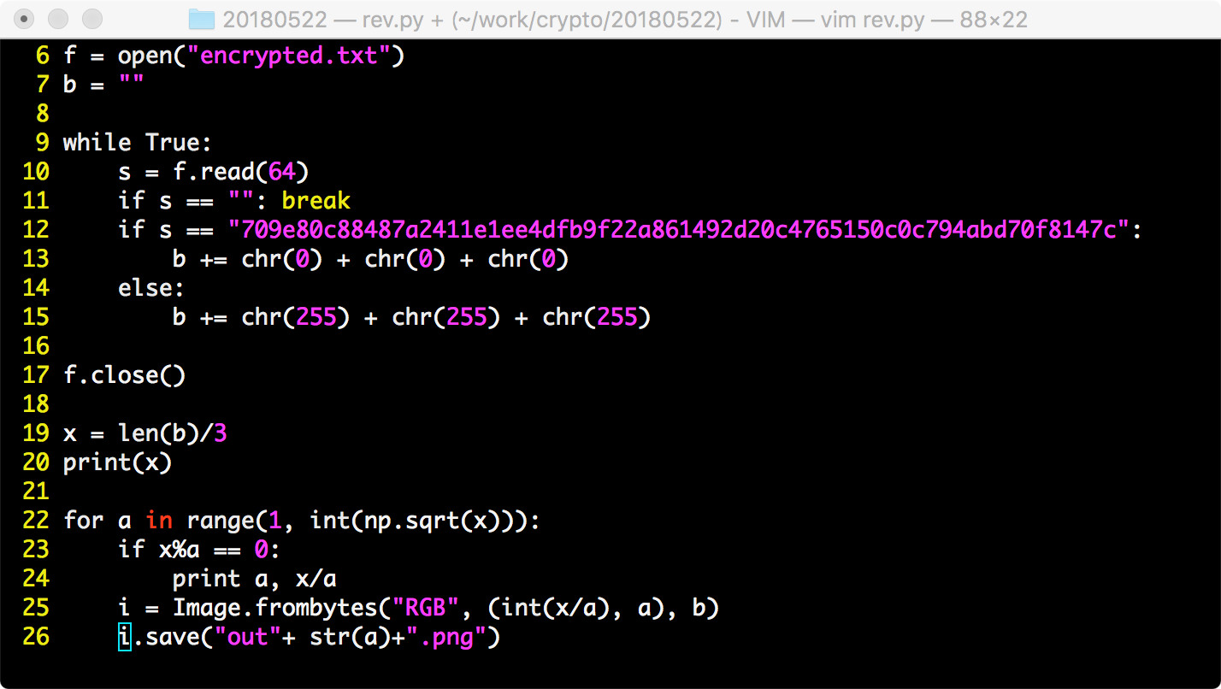
code

Slide 9
解法（normal version）
98行目と検索結果から，encryption()は，sha256(chr(R) + chr(G) + chr(B))を計算していると予想する
個数カウント時に作っておいたdictionary のキーと，hashlib.sha256(chr(r) + chr(g) + chr(b)).hexdigest() で一致するものを総当たりで求めて，color_mapという辞書に格納
色を割り当てる方法は前ページと同じ

Slide 10
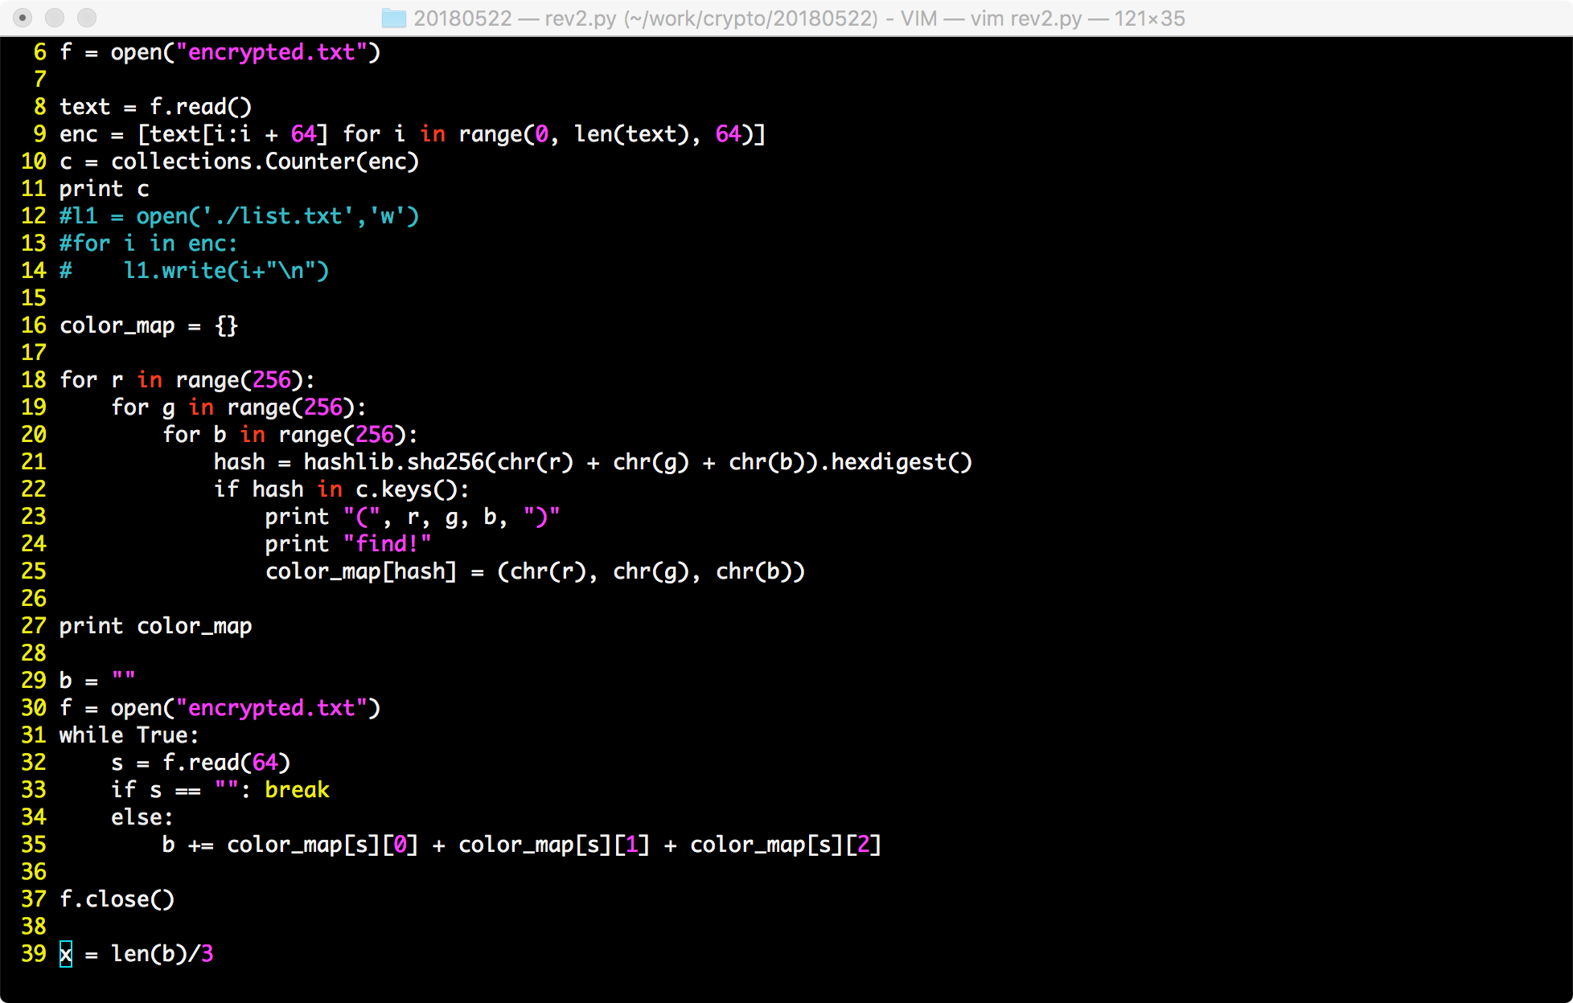
Code(主に差分)

Slide 11
Reference
https://vishnudevtj.github.io/notes/backdoor-2017-imagerev-250

